Slide 1
第2章 Java语言基础

Slide 2
本章知识点
标识符和关键字
基本数据类型、变量、常量
运算符
表达式的类型转换
流程控制
方法

Slide 3
2.1 标识符和关键字
标识符：在程序中给各种程序元素的命名，来标识这些元素，如变量、方法、类
标识符命名规则：
采用基本符号集Unicode字符集
（1）Java标识符是一个由字母、数字、下划线（ _ ）或美元符号（$）构成的字符序列，而开头的字符必须是字母、下划线（ _ ）或美元符号（$）。
（2）Java标识符不能与关键字相同（也不能是true、false和null常量）。
（3）Java标识符长度没有限制。
（4）Java标识符区分大小写字母。

Slide 4
2.1 标识符和关键字
命名建议
类名和接口名首字母大写，如StudentInformation。
变量名和方法名首字母小写,如studentName。
包名采用全小写形式。如java.lang.math。
常量名采用全大写形式，若由多个单词组合则用下划线分隔。如MAX_COUNT。

Slide 5
2.1 标识符和关键字
myName，My_name，Points，$points，_sys_ta，OK，_23b，_3_
#name，25name，class，&time，if
合法的标识符
非法的标识符

Slide 6
2.1 标识符和关键字
关键字:Java预定义的单词,在程序里代表特定的含义。
数据类型：byte、short、int、long、char、float、double、boolean
包引入和包声明：import、package
类和接口的声明：class、extends、implement、interface
流程控制：if、else、switch、case、break、default、while、for 、do、continue、return
异常处理：try、catch、finally、throw、throws
修饰符：abstract、final、private、protected、public、static、synchronized
其他：new、instanceof、this、super、void、enum

Slide 7
2.2 基本数据类型与变量、常量
整数类型
byte，short，int，long
数值类型
浮点数类型：float，double
基本数据类型
字符类型：char
数据
类型
布尔类型：boolean
类：class
复合数据类型
数组： []
接口：interface

Slide 8
2.2 基本数据类型与变量、常量
数据类型 | 关键字 | 在内存中占用 的位数 | 取值范围 | 成员默认值
字节型 | byte | 8 | -128~127 | (byte)0
短整型 | short | 16 | -32768~32767 | (short)0
整型 | int | 32 | -2³¹~2³¹-1 | 0
长整型 | long | 64 | -2⁶³~2⁶³-1 | 0L
字符型 | char | 16 | 0~65535 | ‘\u0000’
单精度浮点型 | float | 32 | 1位符号,8位指数,23位尾数 | 0.0F
双精度浮点型 | double | 64 | 1位符号,11位指数,52位尾数 | 0.0D
布尔型 | boolean | 1 | true，false | false

Slide 9
2.2.1 Java中的整数类型
整型常量按照所占用的内存大小分类
整型(int)常量：占用32位。如123，-34
长整型(long)常量：占用64位，长整型常量的尾部有一个大写的L或小写的l。如-386L，017777l
说明：java中的整型常量默认为int，byte 和 short 主要用于特定应用。不支持无符号整数类型

Slide 10
2.2.2 Java中的字符类型
字符常量：用一对单引号括起的单个字符。
可见字符：'a'，'Z'，'8'，'#'
转义字符
'\n'
'\t'
'\ddd' : 8八进制表示一个字符
'\uxxxx': 16进制无符号整数，表示Unicode码。
如: '\101' 用8进制表示一个字符'A'
'\u0041' 用Unicode码表示一个'A'

Slide 11
2.2.2 Java中的字符类型

Slide 12

2.2.2 Java中的字符类型
字符串常量是用双引号括起的一串字符（可以0个）。
例子：″Hello″，
″My \nJava″，
″How old are you? 1234″，
″ ″
″″
″My″ + ″name″
字符串常量是String类的对象

Slide 13
2.2.3 浮点类型
浮点型常量：表示可以含有小数部分的数值常量。
根据占用内存长度的不同分类
单精度浮点常量：占用32位内存，用F、f表示。如：19.4F，3.0513E3，8701.52f
双精度浮点常量：占用64位内存，用带D或d或不加后缀的数值表示，
如：2.433E-5D，700041.273d，3.1415。
说明：在java中的实型常量默认为double，所以写单精度的实数时要在数字后面写f，如3.14f。

Slide 14
2.2.4 布尔类型
布尔常量:true(真)和false(假)。
在流控制中经常用到布尔常量。
if (条件） 动作1
else 动作2
注意：Java是一种严格的类型语言，不使用0与非0代表真假，不允许数值类型和布尔类型之间进行转换。
int a=3;
if ( 0<a<1 ) ……

Slide 15
2.2.5 符号常量
在Java中必须用final关键字声明符号常量
final关键字表示这个变量只能被赋值一次，一旦赋值后就不能够再更改。
声明格式
final 数据类型 常量名 = 缺省值;
final int STUDENT_NUM = 10;
习惯上，符号常量名采用全部大写，词与词之间用下划线分隔。

Slide 16
输出语句
字符串常量输出：
System.out.println("hello world");
基本类型的任何数据（常量、变量）都可以在输出语句中直接使用，输出其值。
public class Test{
public static void main(String args[]){
int a = 10;
double b = 100.45;
boolean c=true;
System.out.println(a);
System.out.println(b);
System.out.println(c);
System.out.println('好');
}
}

Slide 17
输出语句
输出有字符串，变量值的组合形式：用“+”将字符串与变量连接。
字符串支持“+”运算符，运算为字符串连接。
若字符串和其他类型变量或常量用“+”操作，那么也会进行自动类型转换。将其他类型转换为字符串类型，并进行字符串连接操作。
在Java语言中，任何类型都可以转换为字符串类型。
public class Test{
public static void main(String args[]) {
int a=10,b=20;
int c;
c=a+b;
System.out.println(a+"+"+b+"的值为"+c);
}
}

Slide 18
输入语句
import java.util.Scanner;
java.util.Scanner主要功能是简化文本扫描。这个类最实用的地方表现在获取控制台输入。
Scanner scn = new Scanner(System.in);
当通过new Scanner(System.in)创建一个scn ，控制台会一直等待输入，直到敲回车键结束，把所输入的内容传给scn ，作为扫描对象。
double x=scn.nextDouble();
int y =scn.nextInt();

Slide 19
2.2.6 变量
变量:在程序的运行过程中数值可变的数据,
用来记录运算中间结果或保存数据。
变量的声明
byte,short,int,long, float,double,char,boolean
复合类型
数据类型 变量名1，变量名2，…变量n；
例如：
int num,total;
double d;
4字节
num:
给变量分配
空间
total:
8字节
d:

Slide 20
2.2.6 变量
变量的动态初始化: 在变量声明时使用表达式初始化变量。
class DynInit {
public static void main(String[] args){
double a = 3.0, b = 4.0;
double c = Math.sqrt(a * a + b * b);
System.out.println("Hypotenuse is：" + c);
}
}
c被动态初始化

Slide 21
2.3 运算符
int S=-a*x*x+b*x+c;
boolean l=a>b;
运算符: 指明对操作数的运算方式。
按操作数的个数分:单目运算符(如-a)，双目运算符(如a+b),三目运算符(如e1?e2:e3)。
按功能分类
算术运算符： +，―，*，/，%，++，――
关系运算符： >，<，>=，<=，==，!=
逻辑运算符： !，&&，||，&，|
赋值运算符： =，+=，―=，*=，/=等
位运算符：~，<<，>>，>>>，&，^，|
条件运算符： ?：
其它：· ， [] ，instanceof， () 等
表达式:由运算符、操作数(常量、变量、方法调用)和圆括号组成的式子。

Slide 22
2.3.1 算术运算符
算术运算符:对整型或实型数据的运算。
算术运算符分类
双目运算符
单目运算符

Slide 23
2.3.1 算术运算符与算术表达式
双目算术运算符
运算符 | 运算 | 例 | 功能
+ | 加 | a + b | 求a与b相加的和
- | 减 | a - b | 求a与b相减的差
* | 乘 | a * b | 求a与b相乘的积
/ | 除 | a / b | 求a除以b的商
% | 取余 | a % b | 求a除以b所得的余数
单目运算符：操作数只有一个。
运算符 | 运算 | 例 | 功能等价
++ | 自增 | a++或++a | a = a + 1
-- | 自减 | a--或--a | a = a - 1
- | 求负数 | -a | a = -a

Slide 24
2.3.1 算术运算符与算术表达式
前缀和后缀运算符举例
例如：
int x = 5 ;
int y = (--x) * 3;
x为4 y为12
x为4 y为15
int y = (x--) * 3; ？？

Slide 25
2.3.1 算术运算符与算术表达式
【例2-1】写出下面程序运行的结果。
public class EX21 {
public static void main(String[] args) {
int a=10, b=20;
System.out.println("a+b="+a+b); System.out.println("a+b="+(a+b));
｝
}

Slide 26
2.3.1 算术运算符与算术表达式
【例2-2】写出下面程序运行的结果。
public class Ex22 {
public static void main(String[] args) {
int i = 10, j = 8, m = 11, n = 20, k, g;
System.out.println(i++); //找到变量i除了++外的运算是什么
System.out.println(++j); //找到变量i除了++外的运算是什么
System.out.println("i="+i);
System.out.println("i="+j);
k = m++; //找到变量m除了++外的运算是什么
System.out.println("k="+k);
System.out.println("m="+m);
g = 3*(++n); //找到变量n除了++外的运算是什么
System.out.println("g="+g);
System.out.println("n="+n);
｝
}

Slide 27
2.3.2 关系运算符和逻辑运算符
运算符 | 运算 | 例
= = | 等于 | a==b
! = | 不等于 | a!=b
> | 大于 | a>b
< | 小于 | a<b
>= | 大于等于 | a>=b
<= | 小于等于 | a<=b

Slide 28
2.3.2 关系运算符和逻辑运算符
true ||false
(3>1) && (5>-4)
! false
逻辑运算是对布尔型数据进行的运算，运算的结果仍然是布尔型。
常用的逻辑运算符
运算符 | 运算 | 例 | 运算规则
! | 逻辑取反 | ! x | x真时为假,x假时为真
|| | 逻辑或 | x || y | x,y都假时结果才为假(短路)
&& | 逻辑与 | x && y | x,y都真时结果才为真(短路)
^ | 布尔逻辑异或 | x ^ y | x,y同真同假时结果为假
& | 布尔逻辑与 | x & y | x,y都真时结果才为真
| | 布尔逻辑或 | x | y | x,y都假时结果才为假

Slide 29
2.3.2 关系运算符和逻辑运算符
短路
逻辑运算符与布尔逻辑运算符的区别
例如：int x = 3, y = 5 ;
boolean b= x > y && x++ == y-- ;
//x为3，y为5，b为false
boolean b= x > y & x++ == y-- ;
//x为4，y为4，b为false

Slide 30
2.3.2 关系运算符和逻辑运算符
【例2-3】写出下面程序运行的结果。
public class Ex23 {
public static void main(String[] args) {
int a=0,b=20,c=3;
System.out.println( a!=0 && b/a-c>0 ); //成功避免发生除以0的运算
//System.out.println( a!=0 & b/a-c>0 ); //程序会因除以0的异常而中断
System.out.println( a!=0 ^ b!=0); //a和b中只有一个为0
｝
}
程序运行结果
false
true

Slide 31
2.3.3 位运算符
位运算是对操作数以二进制比特位为单位进行的操作和运算，位运算的运算对象只能是整型和字符型，结果为整型。

Slide 32
2.3.4 赋值运算符
Java中赋值运算符：=、+=、-=、*=等。
赋值表达式:带有赋值运算符的表达式。
赋值表达式的含义:等号右边表达式的值赋给等号左边的变量。
赋值表达式的类型：等号左边变量的类型。
赋值运算的结合性：自右向左。
例如，i=5 //赋值表达式的值是5
i= 1;
i=j=k=1;
i=2+(j=4);
i=(j=10)*(k=2);
//表达式值为1
//表达式值为1 ，i,j,k的值为1
//表达式值为6， j的值为4，i的值为6
//表达式值为20， j的值为10，k的值为2，i的值为20

Slide 33
2.3.4 赋值运算符
常用的复合赋值运算符
运算符 | 例子 | 等价于
+ = | x += a | x = x + a
- = | x -= a | x = x - a
*= | x *= a | x = x * a
/= | x /= a | x = x / a
%= | x %= a | x = x % a
例：a+=3 等价于 a=a+3 x*=y+8 等价于 x=x*(y+8)

Slide 34
其它运算符
条件运算符与条件表达式
e1? e2: e3
e1 为 boolean 类型
e2与e3的类型相同
执行顺序
若e1的值为true，e2的值为最终结果
若e1的值为false，e3的值为最终结果
例如: y= x>=0 ? x: -x
max= x>y ? x: y

Slide 35
2.3.5 运算符的优先级与结合性
表达式的运算次序:取决于表达式中各种运算符的优先级。优先级高的运算符先运算,优先级低的运算符后运算，同一行中的运算符的优先级相同。
运算符的结合性:决定了并列的相同运算符的先后执行顺序。

Slide 36
2.3.5 运算符的优先级与结合性
高
低

Slide 37
2.4 表达式的类型转换
当表达式中出现了多种类型数据的混合运算时,需要进行类型转换。
数据类型 | 关键字 | 占用位数 | 取值范围
布尔型 | boolean | 8 | true, false
字符型 | char | 16 | ‘＼u 0000’ ～ ‘ ＼u FFFF′ ’
字节型 | byte | 8 | -128～127
短整型 | short | 16 | -32768～32767
整型 | int | 32 | -2147483648 ～ 2147483647
长整型 | long | 64 | -2⁻⁶³～2⁶³-1
浮点型 | float | 32 | 1.40129846432481707e-45～ 3.40282346638528860e+38
双精度型 | double | 64 | 4.94065645841246544e-324～ 1.79769313486231570e+308d

Slide 38
基本类型数据占有的内存宽度
数据类型 | 关键字 | 占用位数 | 取值范围
布尔型 | boolean | 8 | true, false
字符型 | char | 16 | ‘＼u 0000’ ～ ‘ ＼u FFFF′ ’
字节型 | byte | 8 | -128～127
短整型 | short | 16 | -32768～32767
整型 | int | 32 | -2147483648 ～ 2147483647
长整型 | long | 64 | -2⁻⁶³～2⁶³-1
浮点型 | float | 32 | 1.40129846432481707e-45～ 3.40282346638528860e+38
双精度型 | double | 64 | 4.94065645841246544e-324～ 1.79769313486231570e+308d

Slide 39
2.4.1 数据类型自动转换的规则
【例2-6】分析下面的赋值出错的原因。
public class Ex26 {
public static void main(String[] args) {
int a=1.2345;
byte b = 1;
b=b+1;
float c = 1.5;
｝
}

Slide 40
2.4.2 强制类型转换
从较长的数据类型转换成较短的数据类型时，必须做强制类型转换。 即将表达式的类型强制性地转换成某一数据类型。
强制类型转换的格式
（数据类型）表达式
public static void main(String[] args) {
int a=(int)1.2345;
byte b = 1;
b=(byte)(b+1);
float c = (float)1.5;
}

Slide 41
2.5 流程控制
算法的基本控制结构
顺序结构
选择结构
循环结构
与算法的基本控制结构相关的Java语句
分支语句：if-else, switch
循环语句：while, do-while, for
与程序转移有关的其它语句：break, continue, return

Slide 42
2.5.1 if语句
(1) if (表达式) 语句
例：if ( x <= 0) x = -x ;
(2) if (表达式) 语句1 else 语句2
例：if (x>y) z=x;
else z=y;
(3) if (表达式1) 语句1
else if (表达式2) 语句2
else if (表达式3) 语句3 …
else 语句 n
-10<x<0
例:
if (x>0) y=1;
else if (x==0) y=0;
else if (x<0 && x>-10)
y= -1;

Slide 43
2.5.1 if语句
if(year%4==0 && year%100!=0 || year%400==0){
System.out.println(year+"是闰年");
}else{
System.out.println(year+"不是闰年");
}

Slide 44
2.5.1 if语句
import java.util.Scanner;
public class Ex27 {
public static void main(String[] args) {
System.out.println("输入运算符：");
Scanner scn = new Scanner(System.in);
char operator=scn.next().charAt(0); //获取键入字符串的第一位，得到一个字符
System.out.println("输入两个运算数：");
double x=scn.nextDouble();
double y=scn.nextDouble();
if(operator=='+'){
System.out.println(""+x+operator+y+"="+(x+y));
}else if(operator=='-'){
System.out.println(""+x+operator+y+"="+(x-y));
}else if(operator=='*'){
System.out.println(""+x+operator+y+"="+(x*y));
}else if(operator=='/'){
System.out.println(""+x+operator+y+"="+(x/y));
}else{
System.out.println("运算符有误");}
}
}
【例2-7】根据输入的运算符（+-* /）组织各种运算。

Slide 45
2.5.2 switch语句
一般形式
switch (表达式)
{ case 常量表达式 1： 语句1
case 常量表达式 2： 语句2
┆
case 常量表达式 n： 语句n
default : 语句n+1
}
可以是整型、字符型
每个常量表达式的值不能相同，次序不影响执行结果。
可以是多个语句，但不必用{ }。
执行顺序
以case中的常量表达式值为入口标号，由此开始顺序执行。因此，每个case分支最后应该加break语句。
Notes:
例：P58
程序举例：P59-64 自己看书

Slide 46
2.5.2 switch语句
char myGrade= ′A′;
switch (myGrade){
case ′A′ : myScore = 5 ;
case ′B′ : myScore = 4 ;
case ′C′ : myScore = 3 ;
default : myScore = 0 ;
}
myGrade的值为‘A’，执行完switch语句后，myScore的值被赋值为0
switch (myGrade){
case ′A′ : myScore = 5 ; break;
case ′B′ : myScore = 4 ; break;
case ′C′ : myScore = 3 ; break;
default : myScore = 0 ;
}
myGrade的值为‘A’，执行完switch语句后，myScore的值被赋值为5

Slide 47
2.5.2 switch语句
多个不同的case值可以执行一组相同的操作。
switch (myGrade)
{ case ′A′ :
case ′B′ :
case ′C′ : myScore = 1 ; //及格
break ;
default : myScore = 0 ; //不及格
}

Slide 48
2.5.2 switch语句
switch(operator){
case '+': System.out.println(""+x+operator+y+"="+(x+y)); break;
case '-': System.out.println(""+x+operator+y+"="+(x-y)); break;
case '*': System.out.println(""+x+operator+y+"="+(x*y)); break;
case '/': System.out.println(""+x+operator+y+"="+(x/y)); break;
default : System.out.println("运算符有误");
}

Slide 49
2.5.2 switch语句
【例2-8】已知一个数学函数，输入自变量，求函数值。
import java.util.Scanner;
public class Ex28 {
public static void main(String[] args) {
System.out.println("输入x：");
Scanner scn = new Scanner(System.in);
int x=scn.nextInt();
int y;
if(x<0){ //去掉不能离散为具体数字的分支
y=0;
}else{
switch(x/10){
case 0: y=x; break;
case 1:
case 2: y=x+10; break;
//case 2与case 1使用相同的处理语句
case 3: y=-x; break;
default: y=-x-10;
//排除了上述所有情况
}
System.out.println("f(x)="+y);
}
}
}

Slide 50
2.5.3 while循环语句
循环结构是在一定条件下，反复执行某段程序的流程结构，被反复执行的程序被称为循环体。
Java的循环语句
while语句
do-while语句
for语句

Slide 51
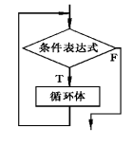
2.5.3 while循环语句
循环体可以是复合语句，其中必须含有改变条件表达式值的语句。
while 语句形式
while (条件表达式) 语句
执行顺序
Notes:
P67 图 5.1
P67 例5.2

Slide 52
2.5.3 while循环语句
【例2-9】随机生成一个整数（1~100之间），由用户进行猜数，每次给出大小的提示，并记录猜数的次数
import java.util.Scanner;
public class Ex29 {
public static void main(String[] args) {
int x = (int)Math.random()*100+1;
//Math.random()随机生成[0,1)间的浮点数
System.out.println("被猜的数"+x);
Scanner scn = new Scanner(System.in);
//开始猜数，初始化循环变量guessNumber和计数器count
System.out.println("输入你猜的数字：")
int guessNumber=scn.nextInt();
int count=1; //猜数的次数
while(guessNumber!=x){
if(guessNumber<x){
System.out.println("小了");
}else{
System.out.println("大了");
}
System.out.print("输入你猜的数字：")
guessNumber=scn.nextInt();
count++;
}
System.out.println("正确！猜了"+count+"次");
}
}
}

Slide 53
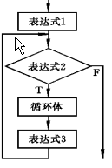
2.5.4 for循环语句
语法形式
for (表达式1；表达式2；表达式3) 语句
为true时执行循环体
循环前先求解,
完成初始化循环变量和其他变量
每次执行完循环体后求解.
用于改变循环控制变量的值
例: for(i=1; i<=100; i++) sum+=i;

Slide 54
2.5.4 for循环语句
关于for语句的几点说明
（1）for语句的三个表达式可以为空（但分号不能省略）
for (; ;) 语句; //相当于 while (true) 语句;
for (; i<=100;) 语句; //相当于 while (i<=100) 语句;
（2）在表达式1和表达式3的位置上可包含多个语句
for(sum=0, int i=1; i<=100; i++) sum+=i;

Slide 55
2.5.4 for循环语句
（3）多种表达方式
sum=0;
i=1 //在for语句之前给循环控制变量赋初值
for (; i<100; i++) sum=sum+i; //省略表达式1
i=1 //在for语句之前给循环控制变量赋初值
for (sum=0; i<100; i++) //表达式1与循环控制变量无关
sum=sum+i;
for (sum=0, i=1; i<100; ){ //省略表达式3
sum=sum+i; i++; } //在循环体中改变循环控制条件
for( i=0, j=10; i<j; i++, j--) {……}
// 表达式1和表达式3可以是逗号表达式

Slide 56

2.5.4 for循环语句
注意事项
sum=0;
for(int i=1; i<=100; i++) //在for语句中声明循环控制变量并赋初值
sum+=i;
System.out.println(i); //!Error

Slide 57
2.5.4 for循环语句
【例2-10】输入一个日期，包括年、月、日3个数字，计算该日期是该年中的第几天
import java.util.Scanner;
public class Ex210 {
public static void main(String[] args){
Scanner scn = new Scanner(System.in);
System.out.print("输入一个日期(年月日):");
int year = scn.nextInt();
int month = scn.nextInt();
int day = scn.nextInt();
int days=0; //循环前的初始化
for(int m=1; m<month; m++){
//统计该日期前大月和小月的数量 if(m==1||m==3||m==5||m==7||m==8||m==10||m==12){
days+=31;
}else if(m==4||m==6||m==9||m==11){
days+=30;
}
}
if(month>2){ //2月份之后涉及是否是闰年
if(year%4==0 && year%100!=0 ||
year%400==0){
days+=29;
}else{
days+=28;
}
}
System.out.println("这是本年的第"+
(days+day)+"天");
}
}

Slide 58
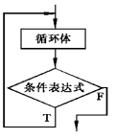
2.5.5 do-while循环语句
一般形式
do 语句
while (表达式)
循环体可以是复合语句，其中必须含有改变条件表达式值的语句。
与while语句的比较

Slide 59
2.5.5 do-while循环语句
【例2-11】输入两个正数，并利用欧几里德算法（辗转相除法）求它们的最大公约数
import java.util.Scanner;
public class Ex211 {
public static void main(String[] args) {
Scanner scn = new Scanner(System.in);
int m,n,r;
do{
System.out.print("请输入两个正整数:");
m=scn.nextInt();
n=scn.nextInt();
}while(m<=0||n<=0);
r=m%n; //循环前初始化：第一次计算余数
while(r!=0){
m=n;
n=r;
r=m%n;
}
System.out.println("它们的最大公约数是"+n); //循环结束后的除数为最大公约数}}

Slide 60
2.5.6 break语句
循环条件
true
改变程序控制流语句
break
continue
return
循
环 continue
体
循环条件
true
循
环 break
体

Slide 61
2.5.6 break语句
break语句仅出现在switch语句或循环体中。
作用：使程序的流程从一个语句块内部跳转出来，即从switch语句的分支中跳出，或从循环体内部跳出。
循环条件
true
循
环 break
体

Slide 62
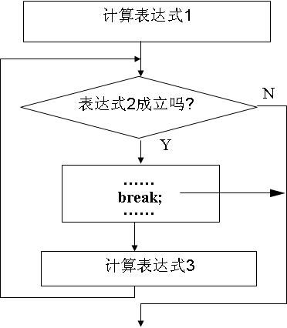
2.5.6 break语句
for循环结构中的break语句

Slide 63
2.5.6 break语句
Java语言中break语句的特殊格式
break [标号];
stop:
for (int i=1; i<=10; i++) {
for (int j=1; j<=5; j++) {
if (i==5) break stop;
System.out.print( "*" );
}
System.out.println();
}
*****
*****
*****
*****
作用: 快速地从多重循环内部退出

Slide 64
2.5.6 break语句
【例2-12】判断某个数是否是素数
import java.util.Scanner;
public class Ex212 {
public static void main(String[] args) {
Scanner scn = new Scanner(System.in);
System.out.print("请输入正整数:");
int x=scn.nextInt();
int div;
for(div=2; div<=Math.sqrt(x); div++){
if(x%div==0){//不是素数，div<=Math.sqrt(x)
break;
}
}
if(div>Math.sqrt(x)){//全部除数扫描后均未整除
System.out.println(x+"是素数");
}else{
System.out.println(x+"不是素数");
}
}
}

Slide 65
2.5.7 循环的嵌套
循环的嵌套：一个循环体内又包含另一个完整的循环结构。
三种循环语句（while循环, do-while循环和for循环）它们可以相互嵌套使用。

Slide 66
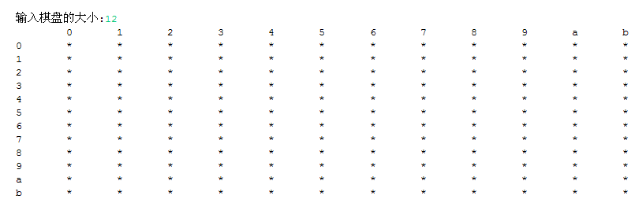
2.5.7 循环的嵌套
【例2-13】打印一个指定大小的n×n的棋盘，用星号表示落棋的位置，棋盘位置的编号用0~9，a~z依次表示。
Notes:
【知识点】
强制类型转换（int→char）
语句块内的变量

Slide 67
2.5.7 循环的嵌套
import java.util.Scanner;
public class Ex213 {
public static void main(String[] args) {
Scanner scn = new Scanner(System.in);
System.out.print("输入棋盘的大小:");
int column = scn.nextInt(); //打印的行数和列数
//输出第一行抬头
System.out.print("\t");
for(int i=0; i<column; i++){
if (i<10){ //输出数字表示行号
System.out.print(i+"\t");
}else{ //依次用字母a,b...表示行号
System.out.print((char)('a'+i-10)+"\t");
}
}
System.out.println();
//输出棋盘
for (int i=0; i<column; i++){
//输出行号
if (i<10){
System.out.print(i+"\t");
}else{
System.out.print((char)('a'+i-10)+"\t");
}
//输出星号
for (int j=1; j<=column; j++)
System.out.print("*\t");
System.out.println();
}
}
}
Notes:
【知识点】
强制类型转换（int→char）
语句块内的变量

Slide 68
2.6 方法
函数=方法=模块化设计
Java中所有的方法都必须封装在类中，不能单独出现、使用。

Slide 69
2.6.1 方法的定义
Java中方法定义的基本格式为：
[修饰符] 返回值类型 方法名([形式参数列表]){
[方法体]
}
修饰符：定义方法在类中的存在属性（如公有/私有、是否可以被重载等）
返回值类型：任何合法的数据类型（Java基本数据类型或自定义数据类型），如果方法没有返回值则定义为“void”
形式参数列表：定义方法需要接收的数据及相应数据类型，参数列表可缺省
方法体：由完成其逻辑功能的Java语句组成，可为空。

Slide 70
2.6.1 方法的定义
【例2-15】判断某个数是否是素数
import java.util.Scanner;
public class Ex215 {
public static void main(String[] args) {
Scanner scn = new Scanner(System.in);
System.out.print("输入一个整数,判断其是否为素数:");
int n = scn.nextInt();
if( isPrime(n)){
System.out.println(n+"是素数");
}else{
System.out.println(n+"不是素数");
}
}
public static boolean isPrime(int x){
for(int div=2; div<=Math.sqrt(x); div++){
if(x%div==0){
return false;
}
}
return true;
}
}

Slide 71
2.6.2 方法的重载
方法的重载：在一个类中定义多个同名的方法，但方法有不同类型的参数或参数个数。
方法重载能减少程序员为方法命名的苦恼，使相同功能的方法使用统一的名称来调用。
匹配的过程由编译器完成（重载解析），如果编译器找不到参数相匹配的方法，或者找出多个参数匹配的方法，就会产生编译时错误。
重载只与参数有关，与返回值无关。
①参数的类型不同
②参数的个数不同

Slide 72
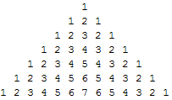
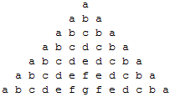
2.6.2 方法的重载
【例2-16】设计打印金字塔的方法printPyramid()，可以打印数字金字塔，也可以打印字母金字塔。
public void printPyramid(int n){
//打印n行数字组成的金字塔
……
}
public void printPyramid(char ch){
//打印'a'~ch字母组成的金字塔
……
}

Slide 73
2.7 综合实践
【题目】将几个算术运算功能组织为菜单的形式，供用户选择。
菜单：while循环+输入控制
算术练习器：do-while循环结构+switch+随机数

Slide 74
2.7 综合实践
import java.util.Scanner;
public class MathTest {
public static void main(String[] args) {
//显示菜单
System.out.println("***请按编号选择使用哪个功能***");
System.out.println("1.判断某数是否为素数");
System.out.println("2.获取亲密数");
System.out.println("3.算术练习器");
System.out.println("0.退出");
run();
}
public static void run(){
}
public static boolean isPrime(int x){
}
public static int getIntimacy(int n){
}
public static void excercise(int x){
}
}

Slide 75
2.7 综合实践
public static void run(){
Scanner scn = new Scanner(System.in);
System.out.print("输入菜单编号:");
int option = scn.nextInt();
int x;
while(option!=0){
switch(option){
case 1://素数
System.out.println("请输入一个数字：");
x = scn.nextInt();
if(isPrime(x)){
System.out.println(x+"是素数");
}else{
System.out.println(x+"不是素数");
}
break;

Slide 76
2.7 综合实践
case 2: //亲密数
System.out.println("你想求几以内的亲密数：");
x = scn.nextInt();
int count = getIntimacy(x);
if(count==0){
System.out.println("该范围内没有亲密数");
}else{
System.out.println("共有亲密数"+count+"对");
}
break;
case 3: //算术练习器
System.out.println("输入要练习题目的个数：");
x = scn.nextInt();
excercise(x);
}//switch end
System.out.print("输入菜单编号:");
option = scn.nextInt();
}
System.out.println("再见!"); }

Slide 77
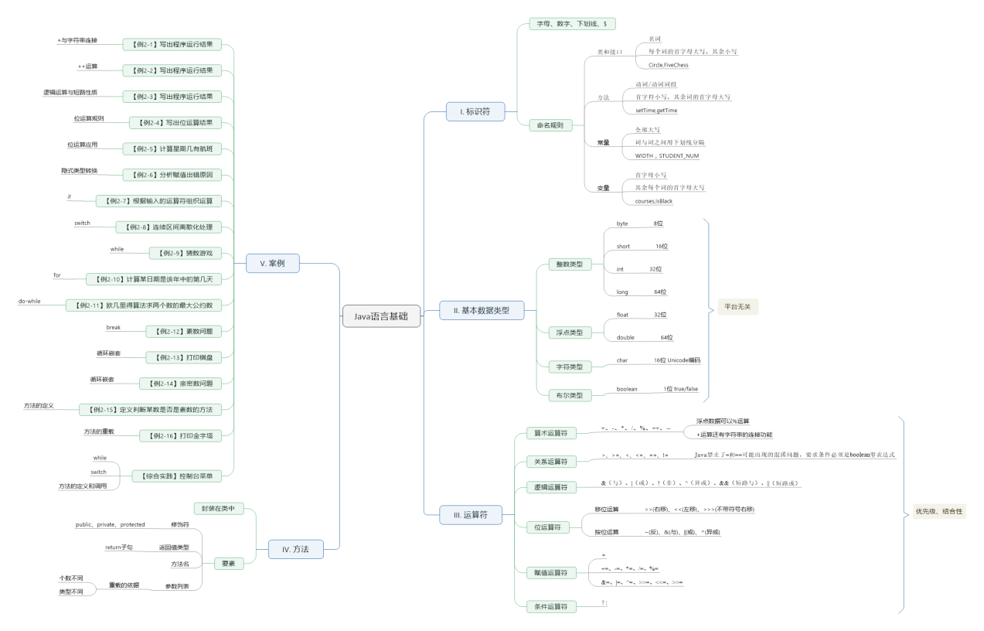
本章思维导图

